Slide 1
Etalonnage coefficient d’un Microcompt

Slide 2
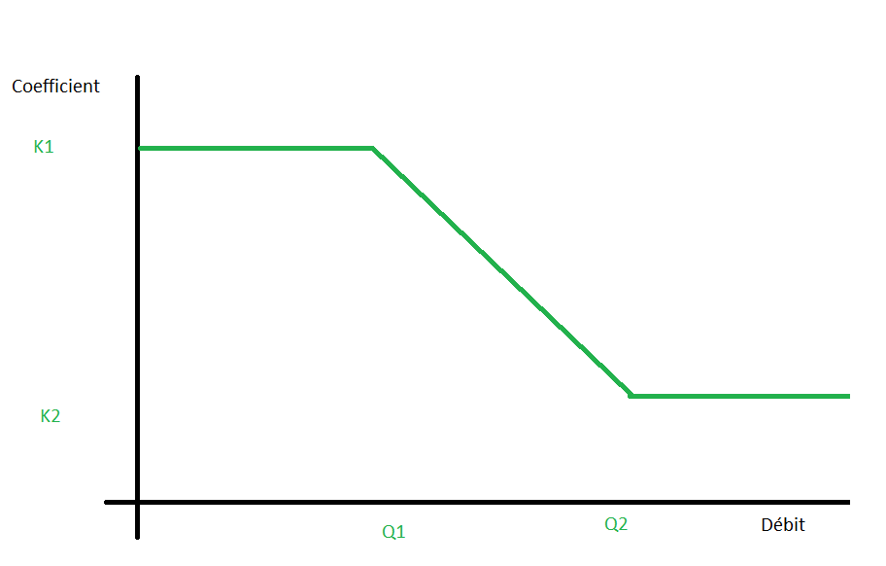
Les coefficients d’un Microcompt se paramètres en mode « Métrologique ».
4 paramètres sont à prendre en considération:
K1 : Coefficient « petit débit »
Q1 : Débit du coefficient « petit débit »
K2 : Coefficient « grand débit »
Q2 : Débit du coefficient « grand débit »
Il est à noter que la différence entre K1 et K2 doit être inférieur à 5 pour 1000.
De plus si Q1 et Q2 sont laissés à 0, K1 et K2 auront la même valeur
Enfin le débit de Q1 ne doit pas excéder 1,5X le « débit min » de l’ensemble de mesurage.
2

Slide 3
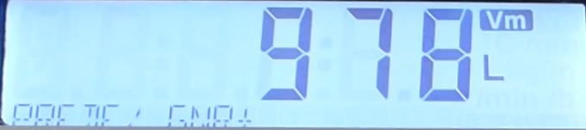
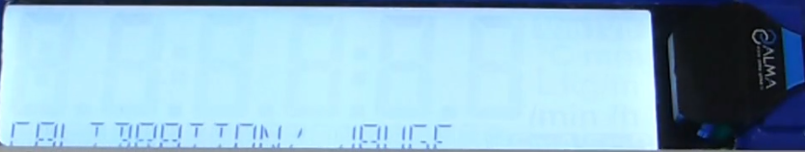
Pour réaliser un étalonnage, lancer dans un premier temps un mesurage au débit d’usage de l’ensemble de mesurage.
Une fois le mesurage enregistré, passer en mode « superviseur » dans le menu « CALIBRATION/ JAUGE »

Slide 4
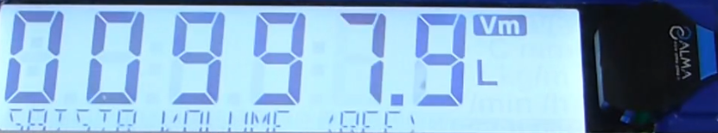
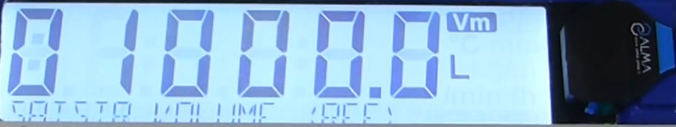
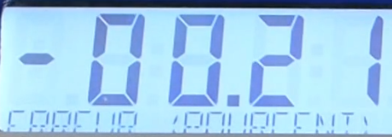
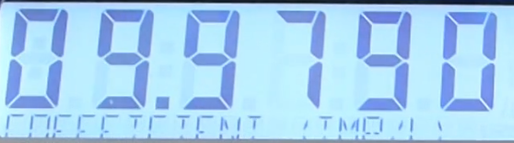
L’indicateur Microcompt indiquera le volume calculé au 1/10 de litre.
Renseigné manuellement le volume mesuré avec votre moyen étalon, puis valider.
L’indicateur Microcompt indiquera le volume calculé au 1/10 de litre.
Renseigner manuellement le volume mesuré avec votre moyen étalon.
Le Microcompt calculera alors l’erreur et le nouveau coefficient.

Slide 5

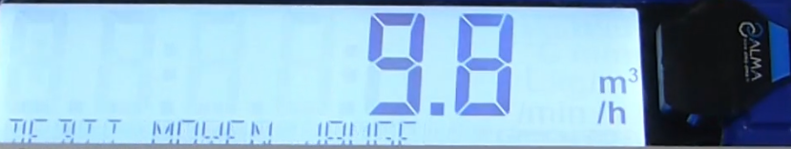
  L’indicateur Microcompt indiquera ensuite le débit moyen du mesurage.
  Suivant les logiciels, si la régulation du débit ne peut être géré que par le Microcompt, renseigner le petit débit de consigne pour le mesurage suivant, puis valider.
  Le calculateur pourra aussi indiquer d’autre informations tel que le température mesurée. Valider toutes les informations.
  Puis relancer un mesurage en petit débit (entre 1 et 1,5x le débit minimal).

Slide 6
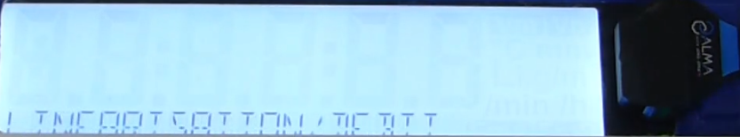
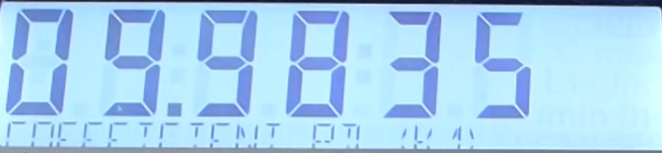
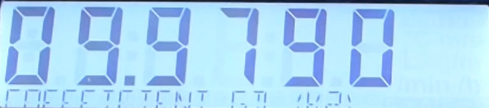


  Une fois les mesurages petit et grand débits réalisés, aller dans le menu « SAISIE D’UNE JAUGE » puis « LINEARISATION/DEBIT » en mode « Superviseur »

Slide 7


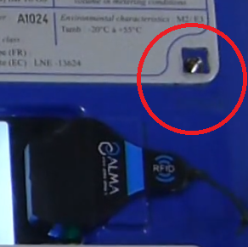

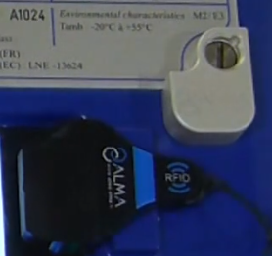
  Une fois les valeurs mesurées valides, le Microcompt demandera de retirer puis remettre le plombage pour valider les valeurs en mode métrologique.

Slide 8
  Il est possible de changer manuellement ces coefficients directement en mode « Métrologique », la formule de calcul à utiliser est la suivante:
  Ancien coefficient x volume mesuré par le Microcompt
  Nouveau coefficient = ---------------------------------------------------------------------------------
  Volume mesuré par l’étalon

Slide 9
Pour tout complément d’information
After.sales@alma-alma.fr

